Slide 1
Projet Android
Gestion des Stocks
PÉRÉ Jean-Philippe

Slide 2
Sommaire
Contexte
Besoins
Analyse Fonctionnelle
Démonstrations
Perspectives d’Améliorations

Slide 3
Contexte
Application permettant la Manipulation et l’Affichage des Stocks d’une Entreprise avec lecture de Code-barres pour identification (optionnelle) de l’Article.

Slide 4
Besoins
-Lecture d’un Article via Code-barres (ou non)
-Réception d’une Quantité d’Articles
-Départ d’une Quantité d’Articles
-Vérification d’une Quantité d’un Article
-Sauvegarde des Quantités des Articles

Slide 5
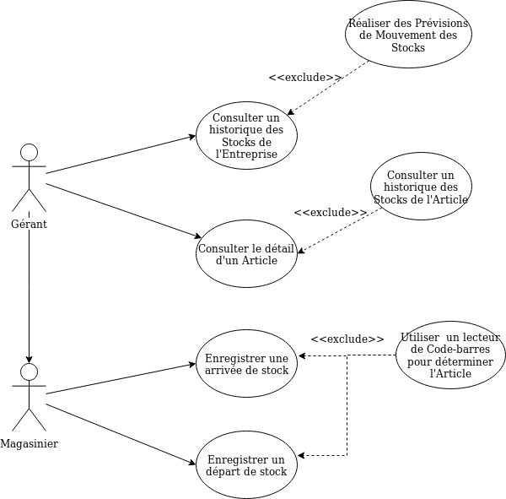
Cas d’Utilisation

Slide 6
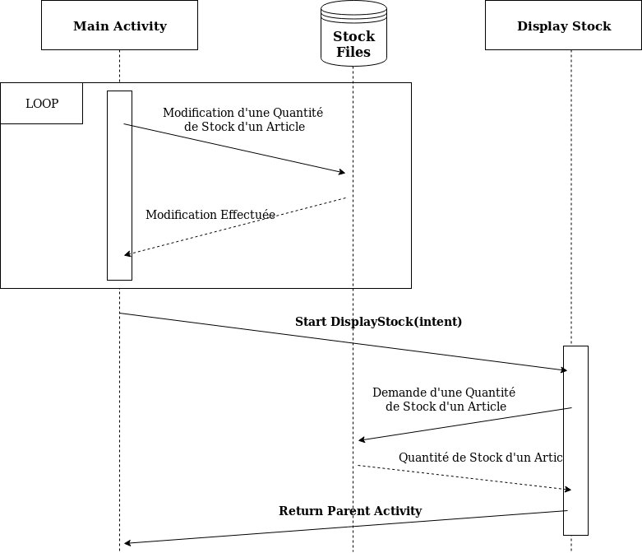
Diagramme de Séquence

Slide 7
Demonstration
PÉRÉ Jean-Philippe

Slide 8
Perspectives d’Amélioration
-Affichage des Stocks Globaux
-Authentification Magasinier/Gérant
-Stockage des différentes données dans un système distant sécurisé
-Etude des différents systèmes de gestion des Stocks. (Modification d’un même stock par plusieurs utilisateurs..)

